Slide 1
1 – 2 октября 2019
Тема: ШКОЛА И ЖИЗНЬ. ЧЕМУ УЧИМ, КАК ЖИВЕМ
Издательский дом «ПЕРВОЕ СЕНТЯБРЯ»

Slide 2
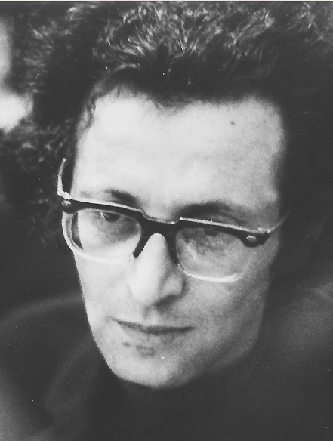
Симон СОЛОВЕЙЧИК

Slide 3
1.09 / 16:00 | Учение с увлечением. Роман о любви к учению
1.09 / 20:00 | Надежда Шапиро. Чему учит классика и реалии жизни
1.09 / 16:00 | Школа самоопределения. Роман о любви к демократии
1.09 / 18:00 | Валерий Соловей. Наши выпускники и Россия будущего
Соловейчиковские чтения / 01–02 октября 2019

Slide 4
Александр Тубельский
Школа самоопределения
Роман о любви к демократии
Соловейчиковские чтения | 02 октября 2019 / 16:00

Slide 5
Александр
Тубельский
ШКОЛА
будущего,
построенная
вместе
с детьми

Slide 6
Роман о любви к демократии

Slide 7
Часть 1. СМЫСЛ ШКОЛЫ
Ребенок приходит в мир, чтобы осуществить свое предназначение
О личном содержании образования
Часть 2. ШКОЛА И УЧЕНИКИ
Надо дать детям не видимость свободы, а ясно видимую свободу в
образовании
Школа самоопределения. Первые шаги
Часть 3. ШКОЛА И УЧИТЕЛЯ
Творческого учителя защищает директор
Директор и его выбор
Часть 4. ШКОЛА И ОБЩЕСТВО
Школа должна учить демократии
Власть над самим собой

Slide 8
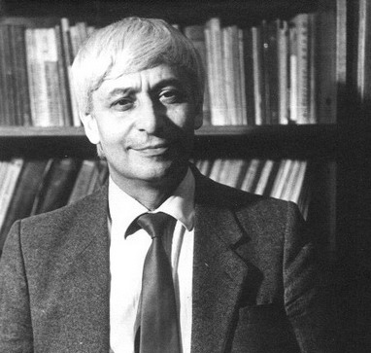
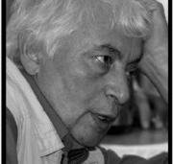

Slide 9
Мы не государственные служащие. Мы не обязаны служить государству. Мы обязаны служить детям.

Slide 10
Школа должна учить демократии…
Точнее, в школе нужно давать опыт демократии.

Slide 11
Демократия только после уроков недорого стоит

Slide 12
Демократически воспитанный человек не тот, который делает, что хочет, а тот, который может сам ставить себе границы.

Slide 13
Я, учитель, могу оценивать свою работу одной меркой: хорошо ли моим ученикам, выращиваю я в них лукавых рабов или свободных людей?

Slide 14
Сначала мы написали в нашем законе о правах и обязанностях учителя и ученика: «Ученик может уйти с урока, когда ему это нужно, объяснив причину учителю».
После обсуждения исправили: «Не объясняя причину».

Slide 15
«Ненаучность» педагогики, вероятно, в том, что она идет принципиально другим путем, чем науки естественные. Она вначале создает факт, ситуацию, практику, а потом их осмысливает.
Иначе говоря, она рассматривает ту действительность, которой не было до того, как педагог создал ее.

Slide 16
Школа самоопределения
имени А.Н.Тубельского
№ 734 | Сиреневый бульвар 58А

